Slide 1






因为专注 所以专业
联想商用智慧班牌
K系列解决方案

Slide 2
目录
CONTENTS
01
需求和痛点
02
方案详细介绍
03
方案优势

Slide 3
新高考学校所面临的困难与挑战
智慧班牌在新高考改革的各种重要环节提供强力支撑
选
排
管
评
（入口）
（输出）
（工具）
（交互）

Slide 4
新高考学校所面临的困难与挑战
班牌只有与学校的管理、教学紧密结合才能具有普适性
信息发布
非广告机
文化建设
业务支撑
内容输出平台
智慧校园入口
数据采集端口

Slide 5
目录
CONTENTS
01
需求和痛点
02
方案详细介绍
03
方案优势

Slide 6
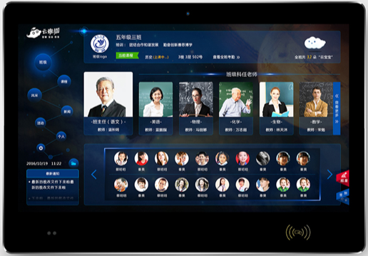
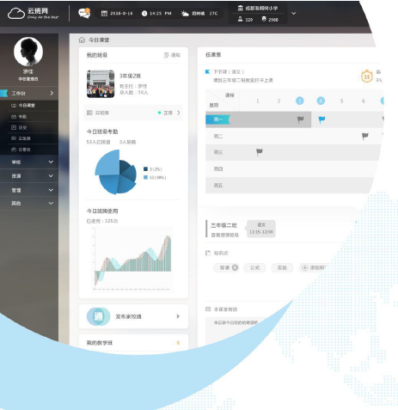
联想智慧班牌解决方案(K系列）
是什么What is:
联想智慧班牌解决方案（K系列）是
创新的校园文化建设新平台：展示班级创意、学生才艺作品，升级传统黑板报、文化墙；
强大的校园信息发布窗口：学校新闻、活动、通知，直接推送到每个班级终端，高效直接；
新教改的必需品：新教改形式下，选课、走班的实施管理必需智慧班牌的支撑；
一体化的教学管理解决方案：课前、课中、课后全周期教学管理与支撑；
基于云部署：安装、维护简单，更快速实现用户累积和数据沉淀，为后续大数据分析开展打下坚实基础。
主要组件Key Features:
班牌
班牌管理系统
管理PC（可选）
班牌
班牌管理平台

Slide 7

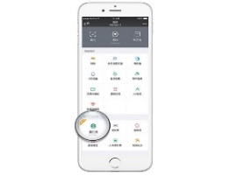

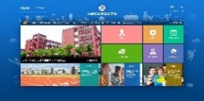
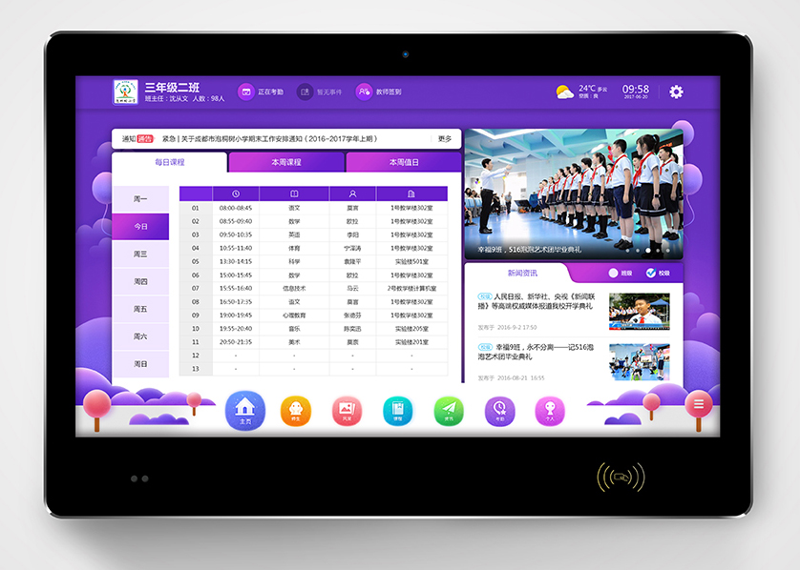
智慧班牌系统架构图
“云+端”和“公有云+私有云”的双云设计，确保业务持续发展
微信教师端
智慧班牌云平台
微信家长端
分中心云平台

Slide 8
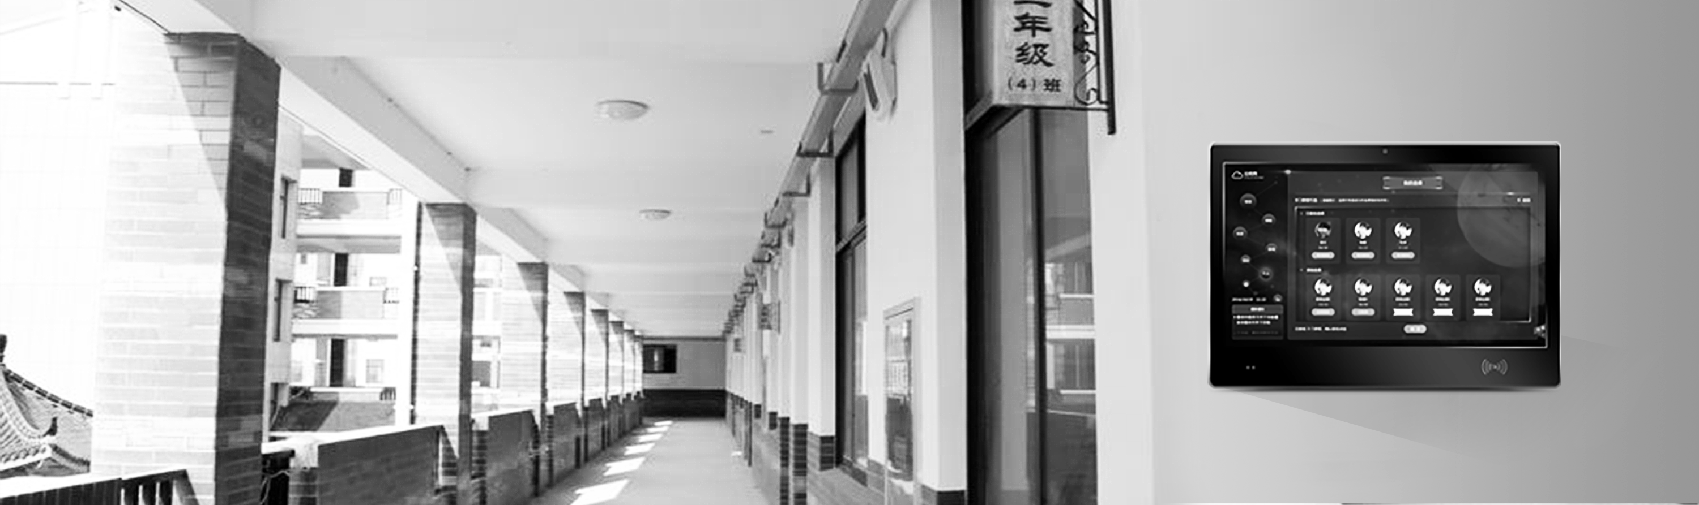
智慧班牌功能之选课
不需要其他设备设施，学生在班牌和BYOD设备轻松完成选课
选课
老师通过云智慧班牌平台发布选修课程；学生通过班牌或家长手机端查看课程并选课，操作简单，成本低廉。
兴趣课
分层
3+N
新教改
在当前的教育改革要求下，小学开设有大量兴趣课，需要学生自主选择，中学配合新教改“3+3”的要求，需要根据自身情况，进行课程选择；
当前形势下：一般的中小学并未建设有专门的选课系统，单独建设一套选课系统的成本也较高，Lenovo通过E、K、S系列智慧班牌为学校提供一个多样化、低成本、高效率、易操作的解决方案。

Slide 9
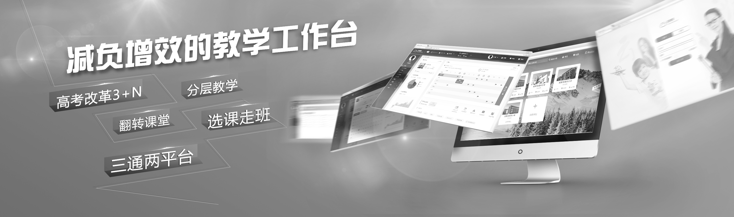
智慧班牌功能之走班管理
智慧班牌支持一室一课表、一师一课表、一生一课表，并能完成走班签到管理
走班
智慧班牌默认实时显示当前对应教室的课程安排及课堂内容；
学生通过在校内任一班牌终端可查询个人课程安排及课堂内容；
学生在走班过程中，通过在班牌上刷卡完成课程签到。
教室课表
教师课表
学生课表
走班
签到
新教改要求全国中学校尽快推行分层走班教学，在走班教学中会形成一个教室一个课表、一个老师一个课表、一个学生一个课表的复杂局面，智慧班牌能够完美的解决这一复杂的信息呈现难题；
在走班过程中，老师会面临管理困难，因为走班学生流动性大，且年龄低、学习压力大，无法像大学生一样依靠个体自律，智慧班牌通过走班签到功能，能够较好的解决走班过程中学生的出勤管理问题，为学校提供有力支撑。

Slide 10
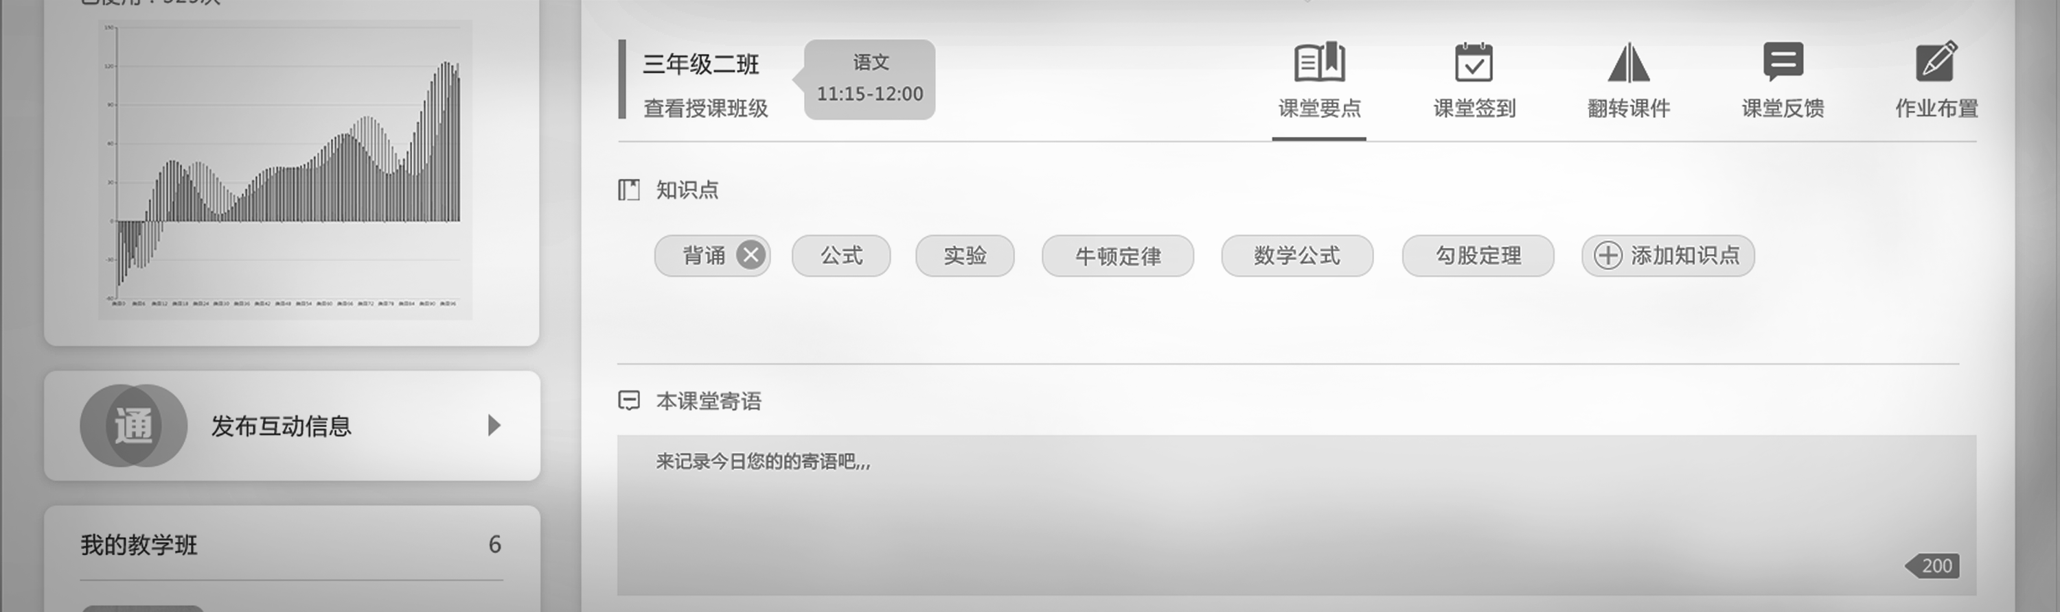
智慧班牌特色功能之翻转课堂
老师通过后台发布课程要点和课件，学生通过班牌和APP查看学习
翻转课堂
老师通过后台发布教学计划，并发布学习课件；
学生通过班牌和APP查看课件，完成自主学习。
课件发布
便捷查看
自主学习
问题
记录
翻转课堂是当前教学中较为主流的一个创新教改形式，主要方式为改变传统“老师课堂教、学生课后消化”为“学生课前学，老师课堂帮助消化”，在翻转课堂的实施中，通常需要专用平台和专用设备（学生人手一台学习平板），实施成本高，导致应用范围较小；
通过应用智慧班牌平台，学校可以轻松实施翻转课堂，无需额外设备，将传统翻转课堂每生3000+的成本降低到每生200以内。

Slide 11
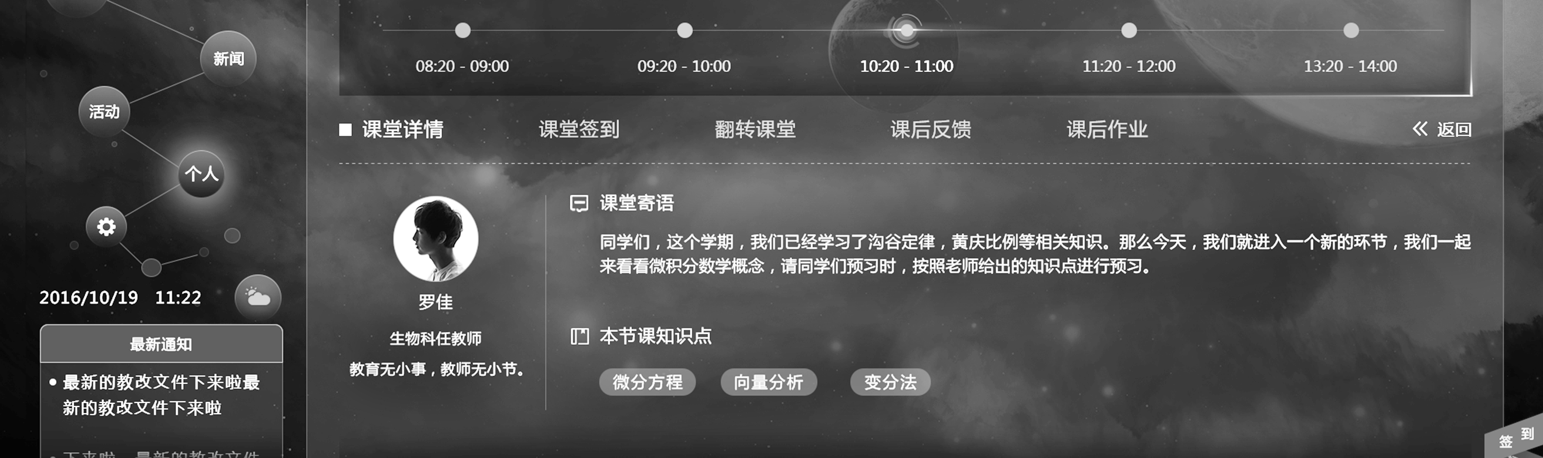
智慧班牌特色功能之全周期教学管理
基于智慧班牌，可以实现课前、课中、课后整个教学周期的管理和支撑。
教学管理
智慧班牌平台可实现课前、课中、课后整个教学周期的管理和支撑，为学校客户提供强有力的教学管理平台。
课前发布
课中展示
课后反馈
课后
作业
课前：老师通过智慧班牌平台发布课程计划，包括课程安排、知识要点、学习课件，学生可通过班牌及APP查看、学习；
课中：班牌实时展示课程计划及上课状态，学生通过在班牌上刷卡完成课程签到；
课后：学生通过班牌或APP提交反馈，告知老师当堂课掌握情况，老师收到反馈后可相应调整教学计划；
作业：老师通过智慧班牌平台发布课后作业，学生通过班牌和APP查看。

Slide 12



信息发布
学校的通知、新闻、活动、特定内容可直接发布到每台终端
图文模式
学校可在云平台上进行班牌远程控制，可显示欢迎的图片文字等信息
01
02
考场模式
学校管理人员可使用系统考场模式，远程控制某个班牌显示的内容，可直接在后台设置考场名称、考试时间、考试科目、考号区间、备注信息等

Slide 13
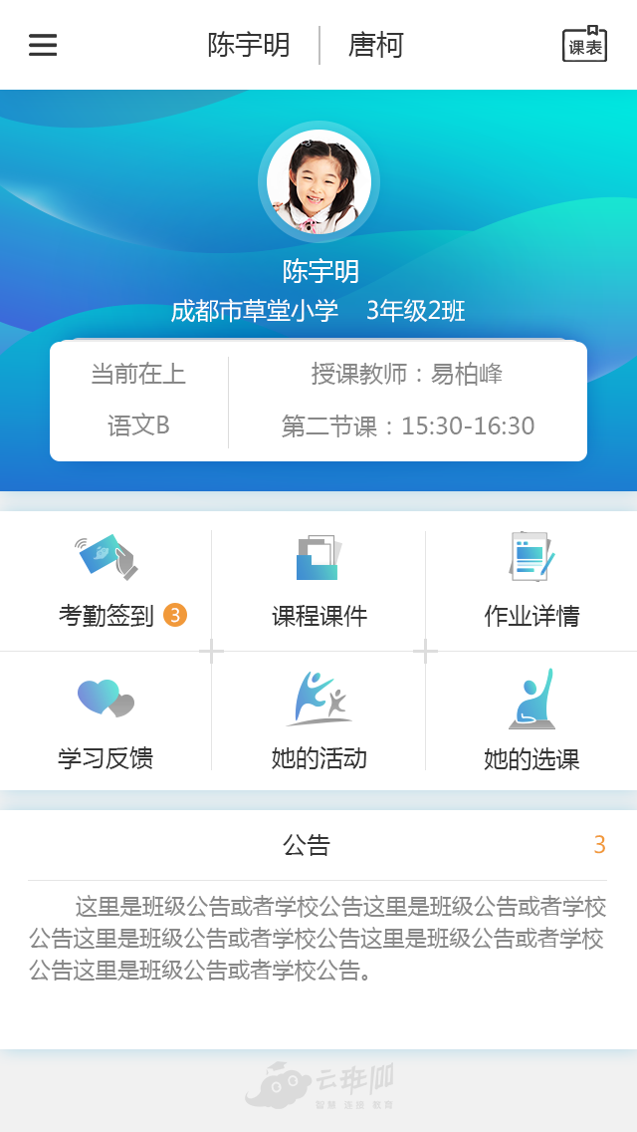
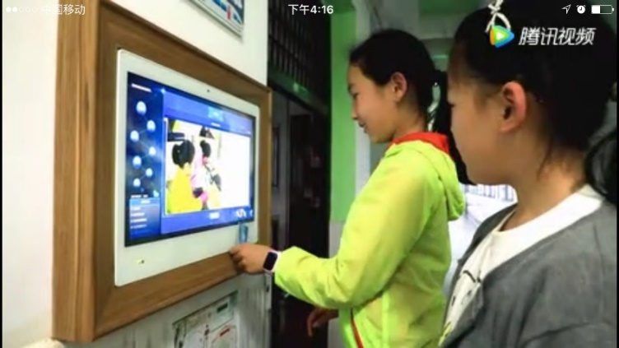
考勤签到
学生上学、放学、上课在教室门口的班牌上刷卡，家长可实时收到通知
到校通知
学生上学、放学通过在班牌上刷卡，家长可实时获知学生到离校情况，让家长放心。
01
上课签到
老师可设置每堂课要求学生签到，即可免去上课点名的操作，班主任、科任老师、学生和家长分别可通过后台网站、班牌、手机微信等多个端口查询相关记录。
02

Slide 14
目录
CONTENTS
01
需求和痛点
02
方案详细介绍
03
方案优势

Slide 15

竞争优势
智慧班牌行业2016年诞生，2017年起步，当前普及率尚不及整体1%，预计2年内将进入迅速爆发阶段。
跨界者
从其他教育细分领域过来，为弥补产品布局而进入；
数量较少，产品功能、质量较弱，品牌较强；。
联想智慧班牌
品牌：长期服务客户，专注行业需求；
产品：最佳用户体验，业内公认产品第一；
功能：独家完美支持新教改需求；
渠道：贴紧教育用户，直达学校痛点，方案完备。
跟风模仿者，行业理解浅，形式大于内容；
数量较多，产品功能、质量较弱，品牌较弱；
很快会被市场淘汰。
模仿者
硬件加工厂，产品定位于广告机、信息发布机；
数量较多，产品功能、质量较弱，品牌较弱，有一定渠道。
加工者

Slide 16

AI+课堂系统综合解决方案
2．AI+课堂：学生人脸实时比对、助力走班考勤管理
上课后，系统会不断抓拍学生图片，并进行实时比对分析，比对结果在平台统一展示。任课老师可以在平台上查询到学生每一节课的出勤状态。同时这些数据还可以用来评估学生在课堂中的参与度，甚至分析学生的学习态度、学习兴趣，为其学业发展提供建议。
2018 Lenovo Internal. All rights reserved.
05

